Slide 1
So planen Sie einen Distriktkongress
30. Januar 2023
Notes:
Herzlich willkommen zum Webinar: So planen Sie einen Distriktkongress. Vielen Dank für Ihre Teilnahme.
Natalie startet die Umfrage
Am Ende des Webinars haben wir Zeit für Fragen eingeplant. Sie können auch gerne Ihre Fragen im Chatbereich für Fragen stellen. Wir helfen gerne weiter.

Slide 2

Distriktkongress
Personen
Planung
Vorbereitung und Programm
Werbung
Chris Bunch – LION Managing Editor
Sanjeev Ahuja – Chief of Marketing & Membership
Dan Hervey – Brand & Creative Director
Stephanie Morales – Meetings Manager
Notes:
Bei der Planung eines Distriktkongresses sollten Sie die folgenden Punkte berücksichtigen.
Außerdem stellen wir Ihnen heute die Webseite und Ressourcen vor und einige hilfreiche Informationen für Sie und Ihre Distrikte, damit Ihr Kongress erfolgreich wird.

Slide 3
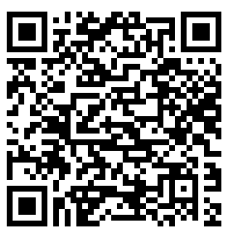
Erste Schritte
Arbeiten Sie mit dem Kongressteam zusammen
Gehen Sie die verfügbaren Dokumente auf der Webseite durch
Stellen Sie sicher, dass jedes Amt besetzt ist
Chris Bunch – LION Managing Editor
Sanjeev Ahuja – Chief of Marketing & Membership
Dan Hervey – Brand & Creative Director
Stephanie Morales – Meetings Manager
Webseite: So planen Sie einen Distriktkongress
Notes:
Das Kongressteam kümmert sich um die Distriktangelegenheiten, die beim Kongress auf der Agenda stehen. Dazu gehören:
Beschlüsse
Berichte
Wahlen
Würdigung der Leistungen der Lions und der Clubs im Distrikt
Die Ressourcen/Dokumente auf dieser Webseite werden Ihnen und Ihrem Team helfen, einen erfolgreichen Kongress zu planen. Diese Webseite wurde aktualisiert.
Wenn jedes Amt besetzt ist, hilft das bei der Planung und gibt Ihnen die Gewissheit, dass alle Aufgabenbereiche betreut werden.

Slide 4

Personen
Distrikt-Governor
Distriktkongressbeauftragte/r
Vorsitzende/r des Gastgeberausschusses
Programmbeauftragte/r
Finanzbeauftragte/r
Marketingbeauftragte/r
Audio/Video-Koordinator/in
Chris Bunch – LION Managing Editor
Sanjeev Ahuja – Chief of Marketing & Membership
Dan Hervey – Brand & Creative Director
Stephanie Morales – Meetings Manager
Notes:
Die folgenden Lions sollten Sie mit bestimmten Aufgaben für Ihren Kongress betrauen. Für alle Positionen gibt es Aufgaben/Zuständigkeiten, die auf der Webseite heruntergeladen werden können.
Auch wenn Sie ggf. nicht alle Positionen besetzen müssen, hilft das bei der Orientierung.
DG – Führt den Vorsitz beim Geschäftstreffen, zeichnet Distrikt-Lions aus und ist Gastgeber/in für Referenten und Vortragende. ** Anmerkung: Erwähnen Sie, dass es in Ordnung ist, wenn eine vertrauenswürdige Lions-Führungskraft den/die Referent/in zu Gast hat.**
Distriktkongressbeauftragte/r – Ist für den Distrikt-Governor als Projektleiter/in für die Durchführung des Kongresses tätig.
Vorsitzende/r des Gastgeberausschusses – Ist für Lions verantwortlich, die Gäste bei ihrer Veranstaltung willkommen heißen.
Programmbeauftragte/r – Verantwortlich für alle Aspekte des Kongressprogramms.
Finanzbeauftragte/r – Betreut die Finanzen des Kongresses.
Marketingbeauftragte/r - Verantwortlich für die Werbung für den Kongress und die Veranstaltungen.
Audiovisuelle/r Koordinator/in - Leitet die Organisation von A/V-Anfragen für jede Sitzung und jedes Bankett.

Slide 5
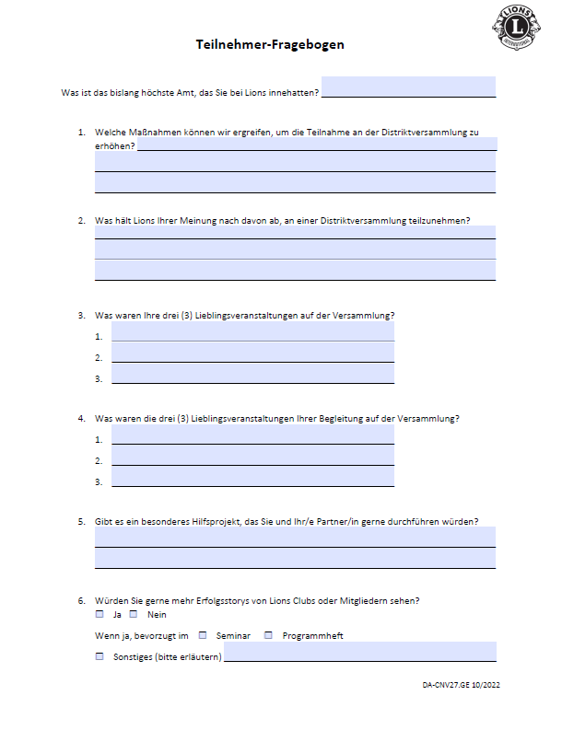
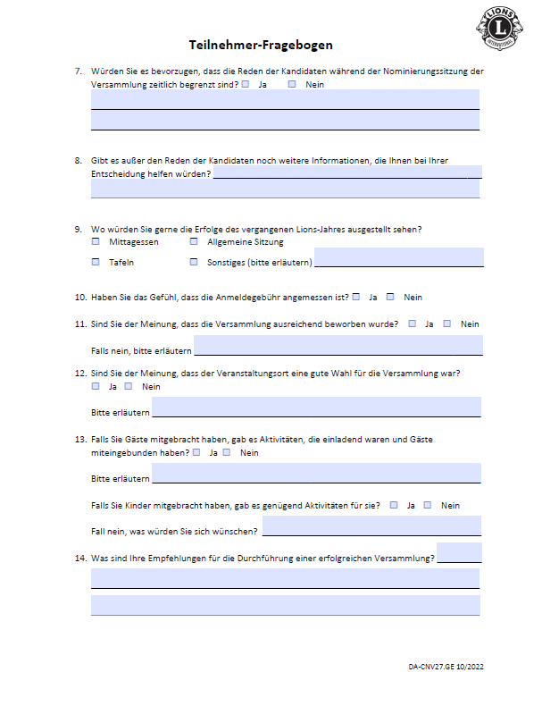

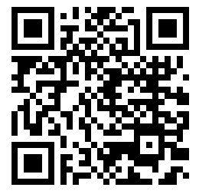
  Fragebogen für Distriktkongressteilnehmende
Planung
Schritt 1 - Fragebögen
Chris Bunch – LION Managing Editor
Sanjeev Ahuja – Chief of Marketing & Membership
Dan Hervey – Brand & Creative Director
Stephanie Morales – Meetings Manager
Notes:
Die Planung umfasst zwei Schritte
Schritt 1: Sehen Sie sich die Fragebögen aller Lions an, die an einem Distriktkongress teilgenommen haben oder auch nicht teilgenommen haben. Fragebögen finden Sie auf der Webseite oder scannen Sie den QR-Codes auf dieser Folie.
Dieser Schritt und das Lions-Feedback sind besonders wichtig.

Slide 6
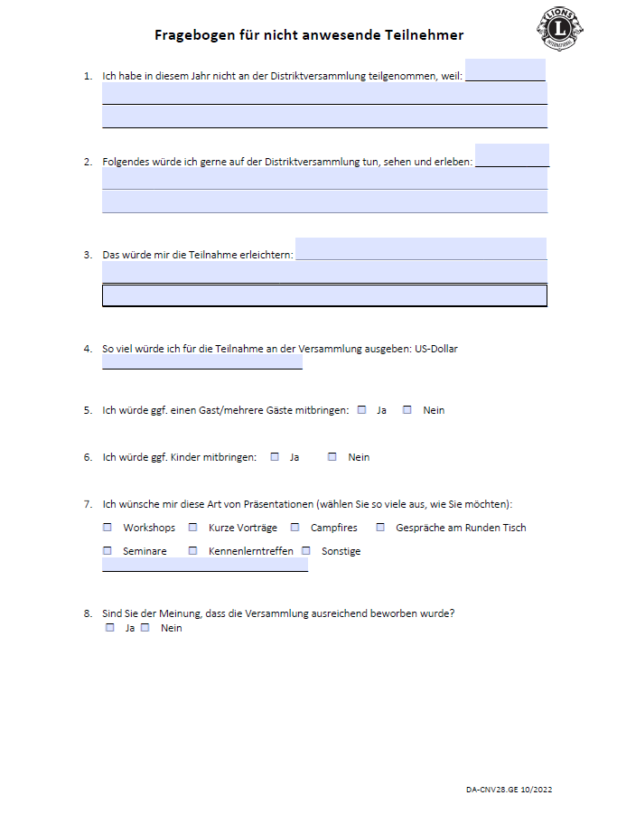
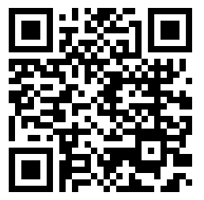
  Fragebogen für nicht anwesende Teilnehmende
Planung
Schritt 1 – Fragebögen
Chris Bunch – LION Managing Editor
Sanjeev Ahuja – Chief of Marketing & Membership
Dan Hervey – Brand & Creative Director
Stephanie Morales – Meetings Manager
Notes:
Die Planung besteht aus zwei Schritten
Schritt 1: Sehen Sie sich die Fragebögen aller Lions an, die an einem Distriktkongress teilgenommen haben oder auch nicht teilgenommen haben. Fragebögen finden Sie auf der Webseite oder scannen Sie den QR-Codes auf dieser Folie.
Dieser Schritt und das Lions-Feedback sind besonders wichtig.

Slide 7
Planung
Fortsetzung
2. Schritt
Brainstorming
  Ideenaustausch des Distriktkongressteams
  Austausch zu den Umfrageergebnissen
Chris Bunch – LION Managing Editor
Sanjeev Ahuja – Chief of Marketing & Membership
Dan Hervey – Brand & Creative Director
Stephanie Morales – Meetings Manager
Notes:
Die Planung besteht aus zwei Schritten
Schritt 2: Brainstorming: Nutzen Sie die verfügbaren Ressourcen und Informationen, um eine erfolgreiche Veranstaltung durchzuführen.
Erste Ressource - Brainstorming für das Kongressteam: Diese Übersicht hilft dem Ausschuss bei der Planung eines guten Kongresses.
Zweite Ressource - Fragebogenergebnisse Brainstorming: Behandelt verschiedene Themen, auf die man sich während des Brainstormings konzentrieren sollte.
Beide sind auf der Webseite verfügbar und helfen Ihnen bei der Orientierung

Slide 8
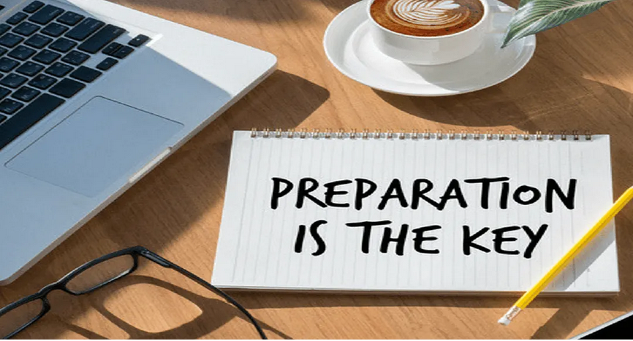
Vorbereitung & Programm
Beginnen Sie mit dem Planungsprozess und erstellen einen Masterplan mit folgenden Punkten:
  Zeitplan: Um die Prioritäten einschließlich des Budgets im Auge zu behalten.
  *Demnächst verfügbar*
  Aufgabenliste: Hilft den einzelnen Beauftragten und Koordinatoren bei der Verwaltung ihrer Zuständigkeiten
Chris Bunch – LION Managing Editor
Sanjeev Ahuja – Chief of Marketing & Membership
Dan Hervey – Brand & Creative Director
Stephanie Morales – Meetings Manager
Notes:
Sobald Ihr Team gebildet und einsatzbereit ist und Ihre Lions Ihnen mitgeteilt haben, was sie sich von der Teilnahme versprechen, sollten Sie mit den Vorbereitungen für die Veranstaltung zu beginnen.
Der Masterplan umfasst:
Zeitplan: Im Zeitplan werden die Prioritäten einschließlich des Budgets festgelegt.
Aufgabenliste: Die Aufgabenliste hilft Beauftragten und Koordinatoren bei der Verwaltung der Zuständigkeiten
PERSÖNLICHE ERFAHRUNGEN, BEISPIELE USW. EINBRINGEN

Slide 9
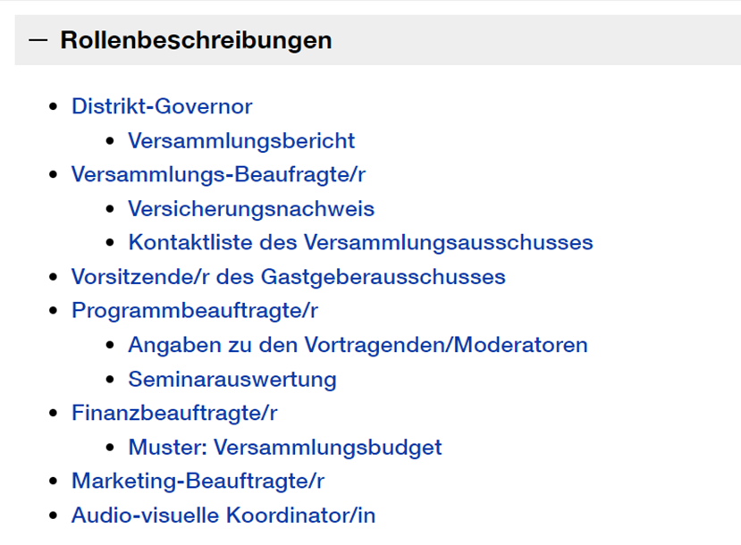
Sobald der Ausschuss die Ziele für das Programm festgelegt hat, können Sie folgenden Materialien einsetzen, um den Kongress zu einem Erfolg zu machen
Chris Bunch – LION Managing Editor
Sanjeev Ahuja – Chief of Marketing & Membership
Dan Hervey – Brand & Creative Director
Stephanie Morales – Meetings Manager
Notes:
Auf der Webseite finden Sie eine Dropdown-Liste „Rollenbeschreibungen“ mit zusätzlichen Informationen, die ihnen bei der Ausübung ihrer Rolle helfen.
Nutzen Sie diese hilfreichen Tools während und nach dem Kongress.
Versammlungsbericht: Dieses Berichtsformular sollte nach Abschluss des Kongresses eingereicht werden, in dem die neu gewählten Amtsträger und die Daten des nächsten Jahreskongresses aufgeführt sind.
Distriktkongressbeauftragte/r
a. Versicherungsnachweis Besuchen Sie die LCI-Webseite Versicherungsnachweis
Webseite für Antragsformulare und andere Informationen
b. Kontaktliste des Kongressausschusses - diese Liste enthält Kontaktdaten
für die Mitglieder des Ausschusses.
3. Programmbeauftragte/r
a. Angaben zu den Rednern/Vortragenden - wird Rednern/Vortragenden zur Verfügung gestellt, damit sie Feedback zum Vortrag geben können.
Präsentation, Bedarf und Einrichtung des Raums.
b. Auswertung - wird den Teilnehmern ausgehändigt, um die von ihnen besuchten Sitzungen zu evaluieren.
4. Finanzbeauftragte/r - Muster für ein Kongressbudget: Finanzbeauftragte/r - Muster für ein Kongressbudget:

Slide 10
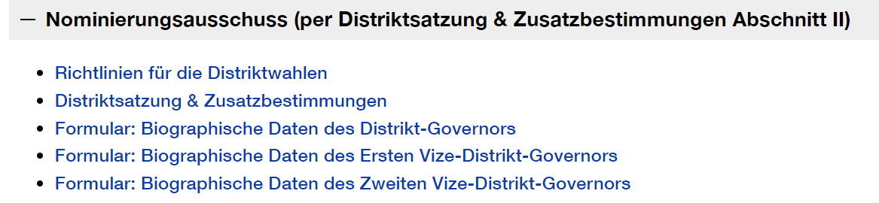
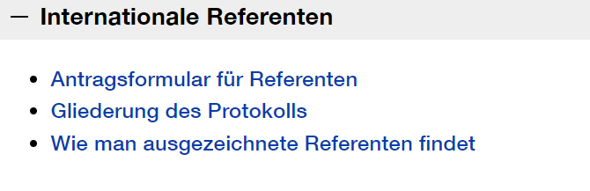
Sobald der Ausschuss die Ziele für das Programm festgelegt hat, können Sie folgende Materialien einsetzen, um den Kongress zu einem Erfolg zu machen (Fortsetzung)
Chris Bunch – LION Managing Editor
Sanjeev Ahuja – Chief of Marketing & Membership
Dan Hervey – Brand & Creative Director
Stephanie Morales – Meetings Manager
Notes:
Nutzen Sie diese hilfreichen Tools während und nach dem Kongress
Nominierungsausschuss
a. Wahlrichtlinien des Distrikts: Diese Richtlinien dienen dem Distrikt als Leitfaden für die Richtlinien und Bestimmungen in Bezug auf
Durchführung des Distriktkongresses und der Wahlen.
b. Distriktsatzung und Zusatzbestimmungen: Standard-Distriktsatzung und -Zusatzbestimmungen von Lions Clubs International, die Ihnen zur Orientierung dienen
c. Biographische Daten - Formular: mit Informationen über den gewählten Lion zum Distrikt-Governor, 1. und 2. VDG
Wie sollen die Wahlen durchgeführt werden? Online oder präsentisch
2. Internationale Referenten
a. Antragsformular für Redner: auf der LCI-Webseite unter „Antragsformular für Referenten“ zu finden, das Ihr Distrikt ausfüllen sollte, wenn Sie eine/n Redner/in für Ihre Veranstaltung suchen
b. Übersicht des Protokolls/Richtlinien
So finden Sie eine/n passende/n Referent/in für den Distriktkongress: Diese Ressource soll Ihnen dabei helfen, eine/n passende/n Referent/in für Ihren Kongress zu finden.

Slide 11

Werbung
Tools zur Förderung Ihres Kongresses:
Leitfaden für Marketingbeauftragte
Tipps für Veranstaltungswerbung
Bewerben Sie den Besuch internationaler Amtsträger
Internationale Besucher – Leitfaden
Chris Bunch – LION Managing Editor
Sanjeev Ahuja – Chief of Marketing & Membership
Dan Hervey – Brand & Creative Director
Stephanie Morales – Meetings Manager
Notes:
Jodi
Bewerben Sie Ihre Veranstaltung, um möglichst viele Teilnehmende zu begrüßen. Nutzen Sie diese Ressourcen, um für den Kongress zu werben.
Leitfaden für Marketingbeauftragte: Leitfaden zur Unterstützung der Marketingbeauftragten in ihrer Rolle
Tipps für die Bewerbung Ihres Events: eine gute Ressource, um das Kongressteam bei der Bewerbung der Veranstaltung und Seminare zu unterstützen.
Werbung für den Besuch internationaler Amtsträger: Enthält Vorschläge für Ressourcen, Ankündigungen etc.
Internationale Besucher - Leitfaden zur Unterstützung bei der Ausrichtung von offiziellen Besuchen und Veranstaltungen

Slide 12

Was bei der Planung zu beachten ist
Festlegen des Veranstaltungsortes/
der Location
Jährliche Änderung des Programms
Online-Anmeldung und -Zahlung
Besuch anderer Kongresse
Sponsoring
Nicht-Lions Würdenträger
Chris Bunch – LION Managing Editor
Sanjeev Ahuja – Chief of Marketing & Membership
Dan Hervey – Brand & Creative Director
Stephanie Morales – Meetings Manager
Notes:
Beachten Sie bei der Planung eines Distriktkongresses Folgendes
Legen Sie den Veranstaltungsort fest
Ändern Sie jedes Jahr das Programms
Online-Anmeldung und -Zahlung
Besuch anderer Kongresse
Sponsoring
Nicht-Lions Würdenträger
Lion Jodi, können Sie einige Beispiele mit uns teilen?

Slide 13
Was bei der Planung zu beachten ist (Fortsetzung)
Hilfsprojekte
Landesprojekte
LCIF
Präsentieren Sie inspirierende Lions-Videos aus dem Lions Video Archiv
Spaß haben & Feiern
Chris Bunch – LION Managing Editor
Sanjeev Ahuja – Chief of Marketing & Membership
Dan Hervey – Brand & Creative Director
Stephanie Morales – Meetings Manager
Notes:
Beachten Sie bei der Planung eines Distriktkongresses diese sechs Dinge
Hilfsprojekte
Landesprojekte
LCIF
Zeigen Sie inspirierende Lions-Videos aus dem Lions Video Archiv
Spaß haben & Feiern
Lion Jodi, können Sie einige Beispiele mit uns teilen?
.

Slide 14
Hilfreiche Ressourcen
Chris Bunch – LION Managing Editor
Sanjeev Ahuja – Chief of Marketing & Membership
Dan Hervey – Brand & Creative Director
Stephanie Morales – Meetings Manager
Notes:
Werfen wir einen Blick auf einige der hilfreichen Ressourcen, die Sie auf der Webseite zur Planung eines Distriktkongresses finden.

Slide 15
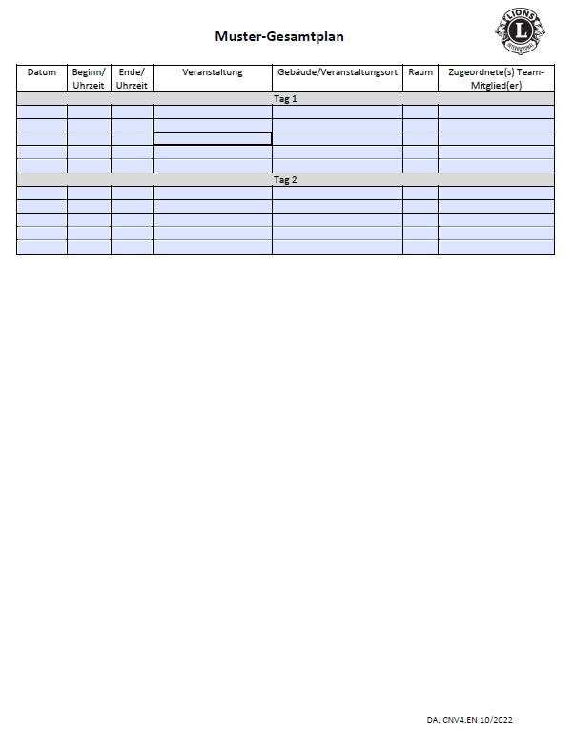
Beispiel
Masterplan
Chris Bunch – LION Managing Editor
Sanjeev Ahuja – Chief of Marketing & Membership
Dan Hervey – Brand & Creative Director
Stephanie Morales – Meetings Manager
Notes:
Muster eines Masterplans: Ein Teil der Ressource „Rollen/Verantwortlichkeiten der/des Programmvorsitzenden“. Dies ist ein Muster für den Veranstaltungsplan, der dem Kongressteam vorgelegt werden soll.

Slide 16

Tipps für Veranstaltungs-werbung
Wie man Teilnehmende anzieht
Möglichkeiten zur Werbung
Distrikt-Newsletter
Soziale Medien
Elektronische & Print-Materialien
Distrikt-Webseite
Club-Webseite
Abschließende Zusammenfassung des Kongresses
Chris Bunch – LION Managing Editor
Sanjeev Ahuja – Chief of Marketing & Membership
Dan Hervey – Brand & Creative Director
Stephanie Morales – Meetings Manager
Notes:
Tipps für Veranstaltungswerbung: Ressource für das Kongressteam zur Bewerbung der für die auf dem Kongress stattfindenden Seminare, Veranstaltungen etc.
Berücksichtigen Sie diese Bereiche bei der Werbung für die Veranstaltung.

Slide 17
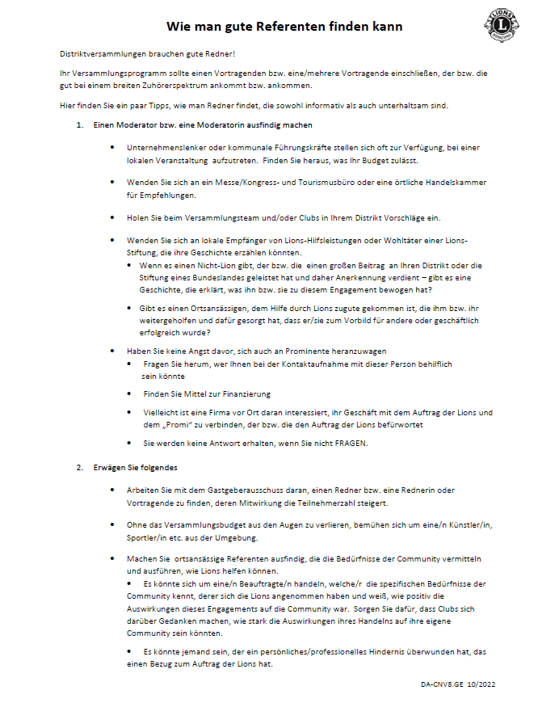
Wie man gute Referenten findet
Chris Bunch – LION Managing Editor
Sanjeev Ahuja – Chief of Marketing & Membership
Dan Hervey – Brand & Creative Director
Stephanie Morales – Meetings Manager
Notes:
So finden Sie und Ihr Team eine/n oder mehrere gute Referenten für ihre Veranstaltung.

Slide 18
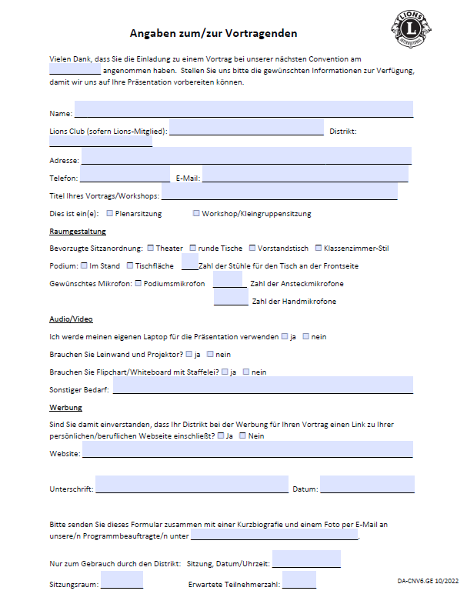
Informationsblatt: Vortragende/
Referenten
Chris Bunch – LION Managing Editor
Sanjeev Ahuja – Chief of Marketing & Membership
Dan Hervey – Brand & Creative Director
Stephanie Morales – Meetings Manager
Notes:
Für Referenten/Vortragende, damit die gewünschte Ausstattung für die Präsentation zur Verfügung gestellt werden kann, von der Einrichtung des Raums bis hin zu AV etc.

Slide 19
Shop
Erwägen Sie den Verkauf von Lions-Artikeln auf dem Jahreskongress, der das Kongress-Erlebnis der Mitglieder und die Sichtbarkeit des Lions-Logos in Ihrer Region erhöht.
Chris Bunch – LION Managing Editor
Sanjeev Ahuja – Chief of Marketing & Membership
Dan Hervey – Brand & Creative Director
Stephanie Morales – Meetings Manager
Herzlich willkommen!
Hier finden Sie alles, was Lions brauchen!
Wenn Sie weitere Informationen wünschen oder eine Bestellung aufgeben möchten, nehmen Sie Kontakt mit uns auf
orderdetails@lionsclubs.org.
Clubbedarf bestellen
Notes:
Das Team für Clubbedarf in der LCI-Zentrale unterstützt Sie gerne bei der Produktauswahl, der Bestellung und der Rückgabe nicht verkaufter Waren nach Abschluss Ihrer Veranstaltung.
Nennen Sie einen anderen zugelassenen Anbieter von LCI-Artikeln

Slide 20
LCI-Kontakt
Telefon: +1.630.468.6711
E-Mail: Eurafrican@lionsclubs.org
Webseite: https://www.lionsclubs.org/de/resources-for-members/resource-center/plan-a-district-convention
Notes:
LCI-Mitarbeiter helfen Ihnen gerne! Sollten Sie Fragen haben, wenden Sie sich bitte an die auf dieser Folie angegebene Telefonnummer und E-Mail-Adresse.
Scannen Sie den QR-Code, um die Webseite zu besuchen.

